Slide 1
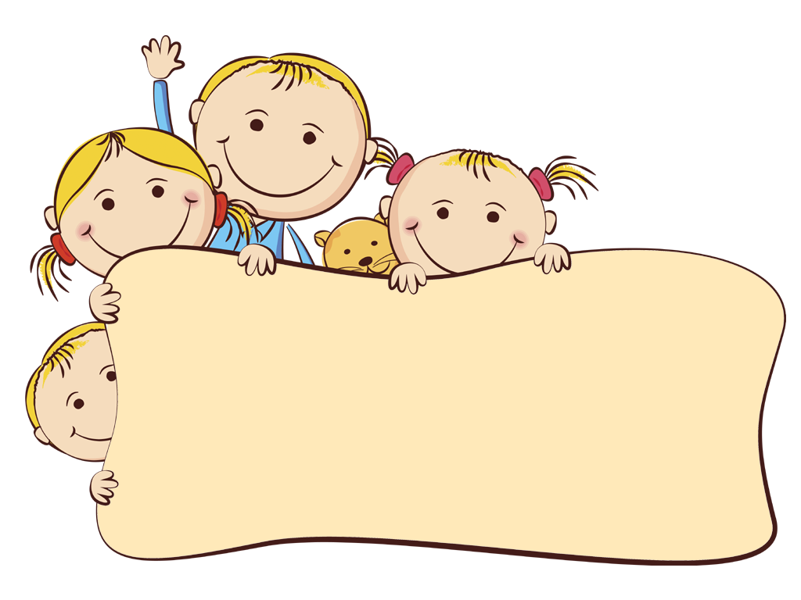
ТЕХНИКА САМОМАССАЖА
Автор: Стахеева Анастасия Валерьевна
инструктор по физической культуре
МА ДОУ «Детский сад «Радуга»

Slide 2
Понятие самомассажа и техники самомассажа
Самомассаж – это одна из разновидностей массажа, в которой ребенок, производя давление на определенные участки собственного тела, повышает свой жизненный тонус, избавляется от усталости и спасает себя от возможных заболеваний.
Техника самомассажа состоит из множества различных приемов. К основным приемам относятся поглаживание, разминание, растирание, поколачивание.

Slide 3
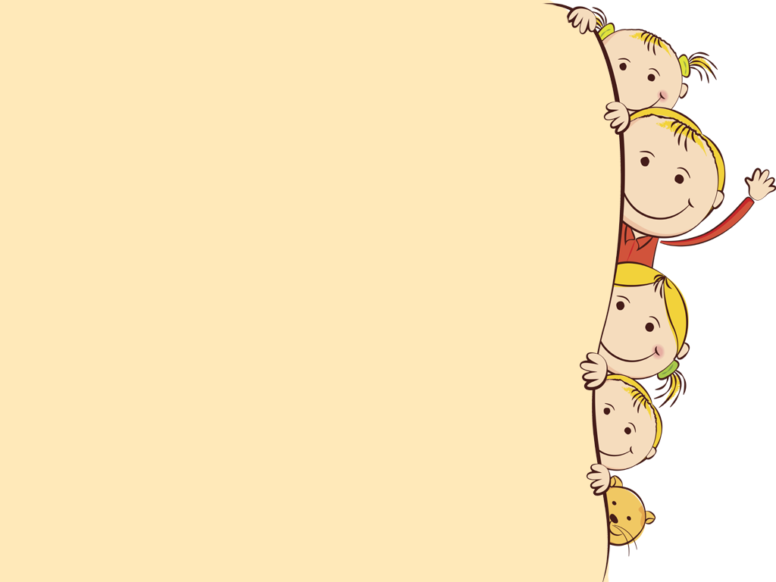
Разновидности самомассажа
1. Ручной самомассаж.
2. Самомассаж с помощью немеханизированных устройств (массажные мячи, щётки с ворсом различной жесткости, махровые варежки).
4. Массажные дорожки.

Slide 4
Правила проведения самомассажа
1. Чистые руки.
2. Самомассаж производится по ходу тока крови (кровь по сосудам бежит от периферии к сердцу).
3. Самомассаж должен производиться при таком положении тела, которое позволяет расслабить максимальное количество мышц.
4. Перед массажем с рук надо снять все украшения и часы.
5. Движения при массаже не должны вызывать резких болей и даже просто болезненных ощущений.

Slide 5
Игровой самомассаж как одна из форм оздоровления детей в детском саду.

Slide 6
Под игровым самомассажем понимается следующее:
имитационные упражнения;
мимические упражнения;
упражнения для стоп, рук, спины и лица;

Slide 7
При игровом самомассаже для частей тела используем следующие приемы:
1. Поглаживание
2. Растирание
3. Разминание
4. Поколачивание

Slide 8
Игровой самомассаж используются как в регламентированных видах деятельности (НОД, утренняя гимнастика, прогулка), так и в не регламентированных (динамические паузы, гимнастика после сна, час здоровья).

Slide 9
Используемые методы обучения дошкольников игровому самомассажу:
Словесный
Наглядный
Практический
Игровой

Slide 10
Использование игрового самомассажа положительно влияет на уровень развития двигательных навыков и физических качеств детей дошкольного возраста.

